Slide 1

Adivinhas

Slide 2
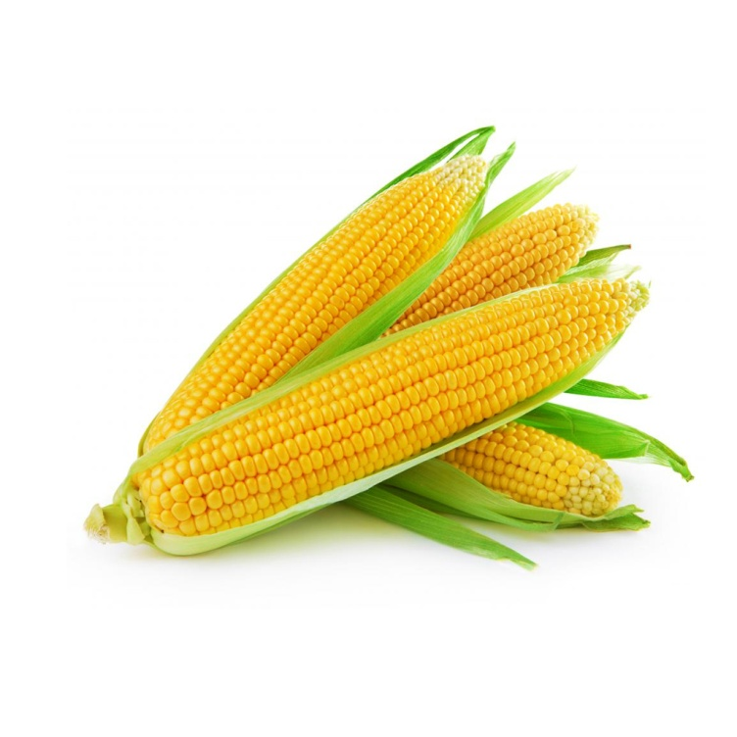
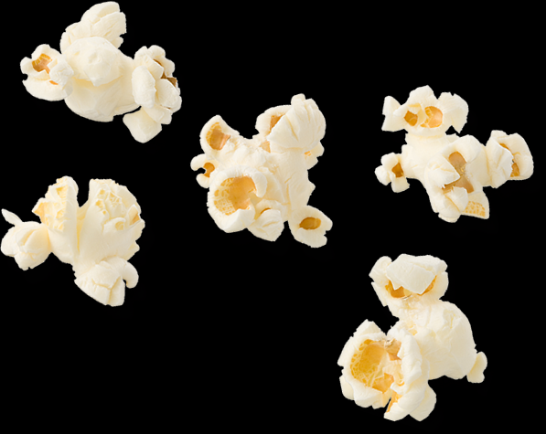
SOU BICUDO E AMARELO E, NO ENTANTO, SE ME COLOCAM NA PANELA DOU UM PULO E FICO BRANCO?

Slide 3
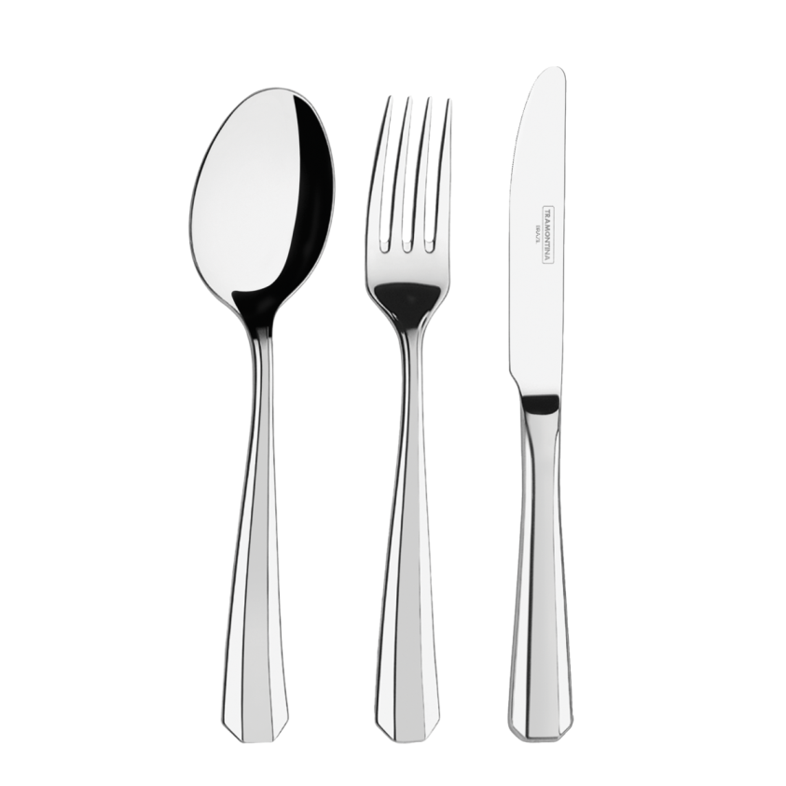
O QUE É, O QUE É?
QUE SE COMPRA PARA COMER, MAS NUNCA SE COME.

Slide 4
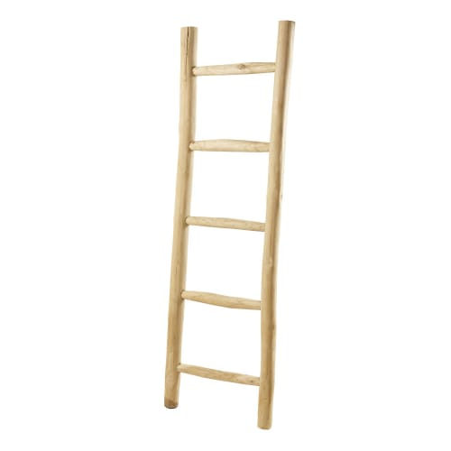
SUBO E DESÇO, MAS NUNCA ME MEXO.
QUEM SOU EU?

Slide 5

O QUE É, O QUE É?
DÁ MUITAS VOLTAS E NÃO SAI DO LUGAR.

Slide 6
U
O QUE É, O QUE É? ESTÁ NO MEIO DA LUA E DA RUA?

Slide 7

PERCO A CABEÇA PELA MANHÃ, MAS RECUPERO À NOITE. QUEM SOU EU?

Slide 8

O QUE É, O QUE É? É GRANDE ANTES DE SER PEQUENA.

Slide 9
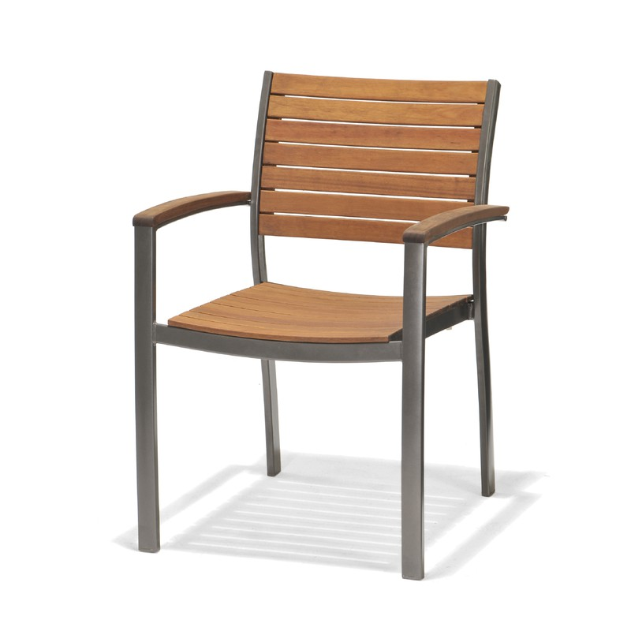
TEM PERNAS, MAS NÃO ANDA, TEM BRAÇOS, MAS NÃO ABRAÇA. QUEM É?

Slide 10
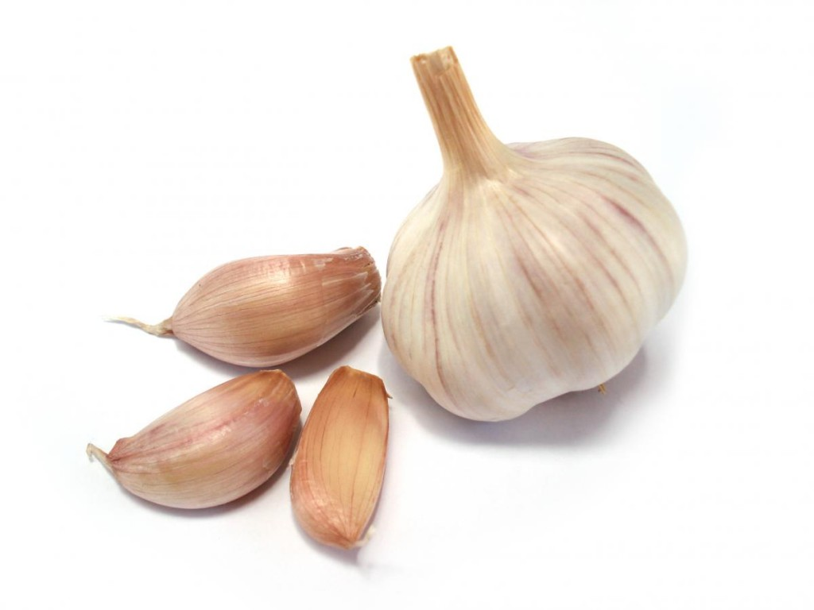
O QUE É, O QUE É? TEM CABEÇA E TEM DENTES, NÃO É BICHO E NEM É GENTE.

Slide 11
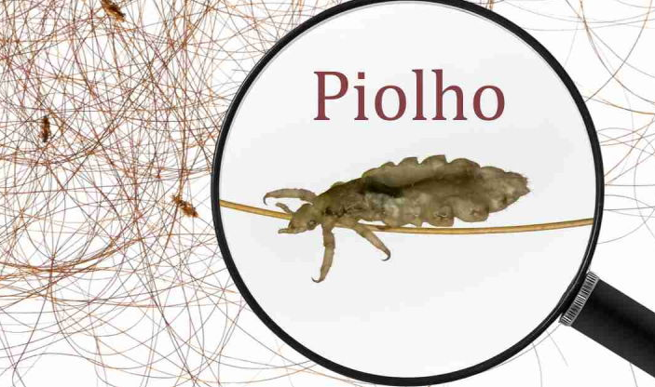
O QUE É QUE ANDA COM OS PÉS NA CABEÇA?

Slide 12
A
O QUE É, O QUE É QUE ESTÁ NO MEIO DO CORAÇÃO?

Slide 13
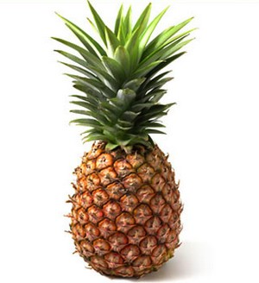
O QUE É, O QUE É? TEM ESCAMAS, MAS NÃO É PEIXE, TEM COROA, MAS NÃO É REI.

Slide 14
R
O QUE É, O QUE É? FICA NO INÍCIO DA RUA, NO FIM DO MAR E NO MEIO DA CARA?

Slide 15

O QUE É, O QUE É? TEM CINCO DEDOS, MAS NÃO TEM UNHAS.

Slide 16

O QUE É, O QUE É? ENTRA EM CASA E PÕE-SE À JANELA.

Slide 17
O QUE É, O QUE É? ENCHE UMA CASA, MAS NÃO ENCHE UMA MÃO?

Slide 18
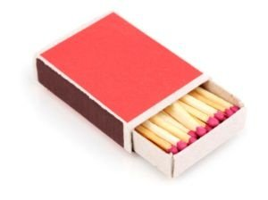
O QUE É, O QUE É? TEM MAIS DE 10 CABEÇAS, MAS NÃO SABE PENSAR.

Slide 19
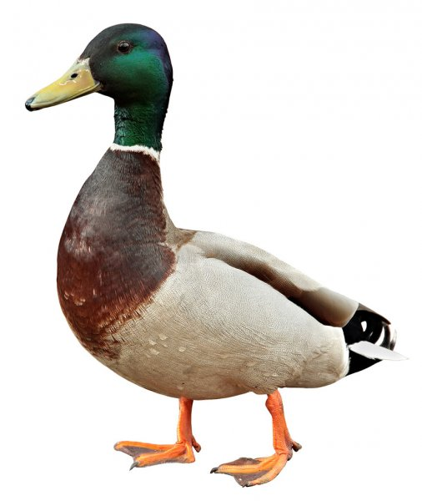
QUAL É O BICHO QUE ANDA COM AS PATAS?

Slide 20
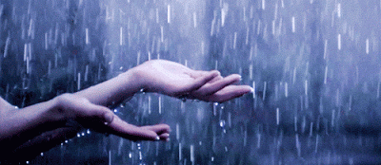
O QUE É, O QUE É? CAI DE PÉ E CORRE DEITADO?

Slide 21
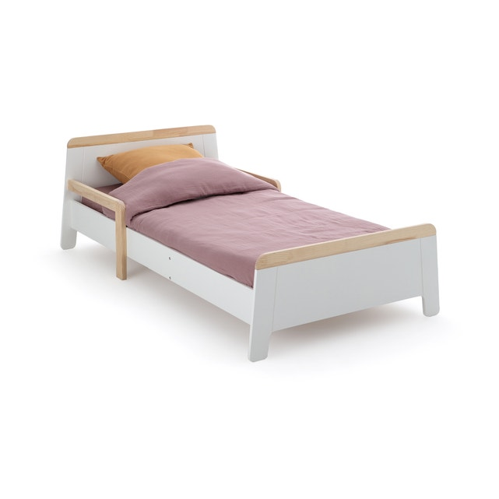
O QUE É QUE DE DIA TEM QUATRO PÉS E A NOITE, TEM SEIS?

Slide 22

O QUE É, O QUE É? TEM PESCOÇO, TEM BARRIGA E NÃO TEM OSSO?

Slide 23
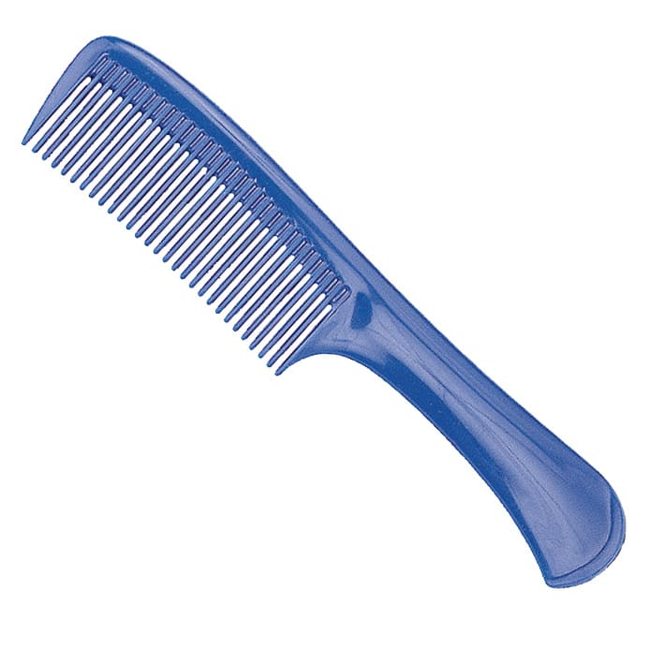
O QUE É, O QUE É? TEM DENTES, MAS NÃO É PARA COMER.

Slide 24
V
O QUE É QUE TEM NO MEIO DO OVO?

Slide 25

O QUE É, O QUE É? VOA SEM TER ASAS E CHORA SEM TER OLHOS.

Slide 26

O QUE É, O QUE É? É SURDO E MUDO, MAS CONTA TUDO.

Slide 27
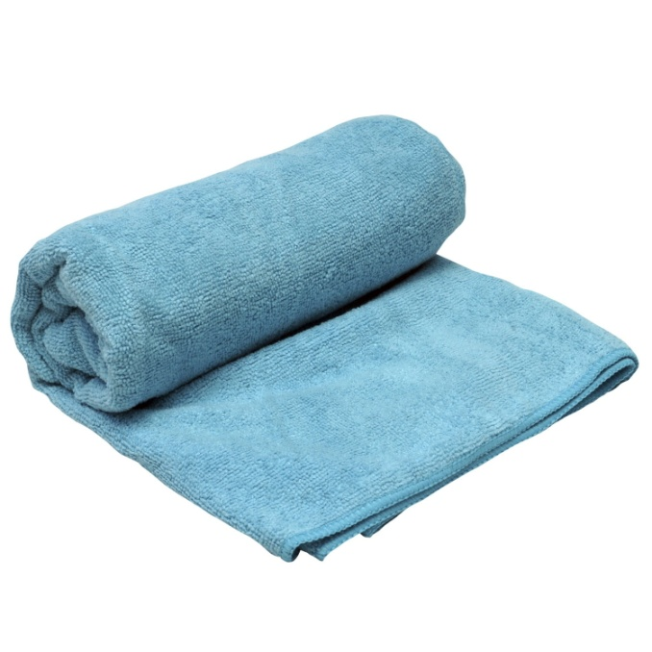
EU MOLHO-ME ENQUANTO SECO, O QUE SOU?

Slide 28
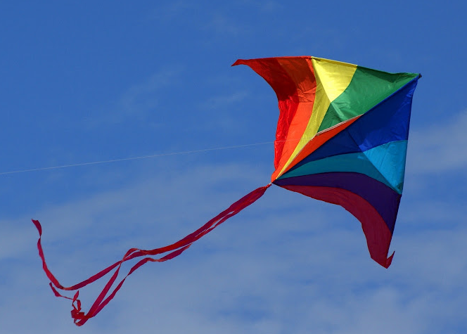
O QUE É, O QUE É? TENHO CAUDA, MAS NÃO SOU GATO, NÃO TENHO ASAS, MAS SEI VOAR.

Slide 29
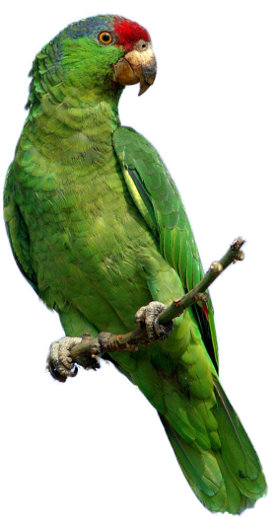
O QUE É, O QUE É? É VERDE E NÃO É PLANTA, FALA E NÃO É GENTE.

Slide 30


